Slide 1
Fundamentele BI: Data Mining

Slide 2
Introducere in Data Mining
Integrare cu componentele SQL Server si VS
Programarea Data Mining
Agenda

Slide 3
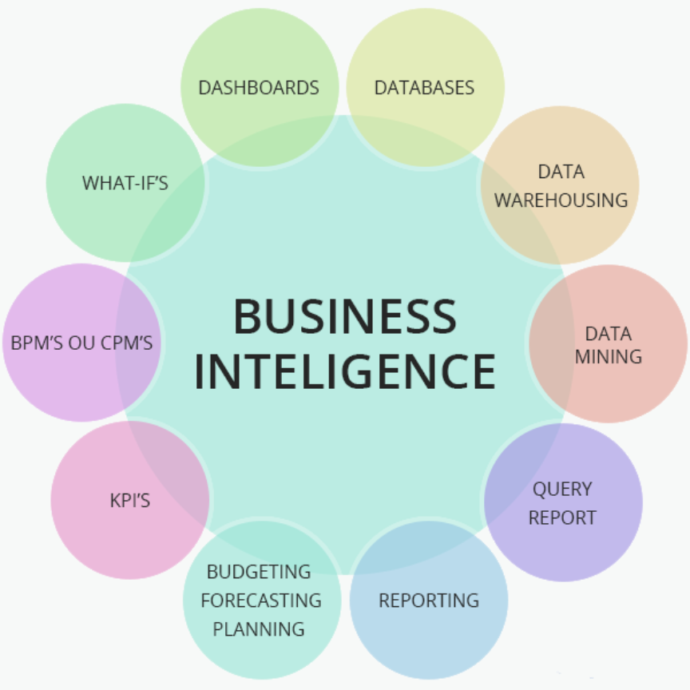
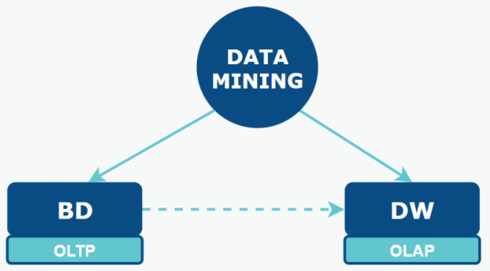
DATA MINING –VIZIUNE GENERALĂ
BUSINESS INTELIGENCE
DATA MINING descoperă „cunoștințe” noi “ascunse” din datele istorice care sunt stocate fie în Baze de Date operaționale, fie în Depozite de Date.
DATA MINING

Slide 4

Unde ne aflam?
Data Warehouse
Data Sources
Data Marts
Staging Area
Manual Cleansing

Slide 5
Introducere in Data Mining
Cum am traduce Data Mining?
Analiza datelor
Explorarea datelor
Exploatarea datelor
Extragerea de cunoştinţe din date
Mineritul datelor

Slide 6
Introducere in Data Mining
De ce Data Mining? – preliminarii
Ce este Data Mining? – concepte de bază
Ce nu este Data Mining? – tematici corelate
Categorii de date
Principalele tipuri de prelucrări

Slide 7
De ce Data Mining?
Actualmente se colectează şi devine accesibil un volum foarte mare de date de diferite tipuri şi provenind din diferite surse:
tranzacţii comerciale (ex: hipermarket-uri)
tranzacţii financiare (ex: bancomate)
utilizarea unor resurse web (ex: comerţ electronic, alte servicii web)
interacţiuni sociale (ex: reţele sociale)
date satelitare (ex: date privind Pământul şi atmosfera colectate folosind senzori plasaţi pe sateliţi)
date genomice (ex: date referitoare la nivelul de exprimare a genelor colectate folosind dispozitive de tip microarrays)
date medicale (ex: înregistrări medicale în format electronic)
documente în format electronic (ex: documente scanate – în biblioteci, arhive electronice etc.)

Slide 8
De ce Data Mining?
Toate aceste date încorporează o mulţime de cunoştinţe care ar trebui extrase în diferite scopuri:
  Pentru a se genera recomandări (ex: pentru a ghida activitatea de marketing, pentru a sugera produse clienţilor)
  Detectarea comportamentului anormal (ex: acces fraudulos la un cont bancar)
  Predicţie (ex: în meteorologie, evoluţia pieţei/ preţurilor)
  Identificarea de tipare (ex:identificarea rolului unei gene)
  Asistarea deciziei medicale (ex:furnizarea unor sugestii privind diagnosticul potenţial)

Slide 9
De ce Data Mining?
Exemplu 1: Date referitoare la fertilizarea in vitro
Imput-uri: embrioni descrişi prin 60 de caracteristici Problema: selectarea acelor embrioni care au şanse de supravieţuire
Date: înregistrări istorice cu caracteristici ale embrionilor şi informaţii privind viabilitatea lor (fertilizare cu succes sau fără succes)
Exemplu 2: Procesarea aplicaţiilor pentru împrumut /bancile portofoliul de imprumuturi/
Imput-uri: chestionar cu informaţii financiare şi personale (ex: vârsta, date privind locul de muncă, starea de sănătate, starea financiară etc)
Problema: decizia dacă se acordă împrumutul sau nu
Date: înregistrări istorice conţinând informaţii personale şi financiare precum şi privind rambursarea acestuia (dacă a fost rambursat la timp sau au existat probleme)

Slide 10
De ce Data Mining?
Exemplu 3: Predicţia încărcării unei reţele de distribuţie a energiei electrice (estimarea cererii viitoare de putere electrică – util pentru companiile distribuitoare)
Se cunoaşte: un model de încărcare a reţelei în cazul unor condiţii climatice normale
Problema: predicţia încărcării minime/ maxime la anumite momente (de exemplu din oră în oră)
Date: înregistrări istorice privind condiţiile meteo (temperatura, umiditatea, viteza vântului, gradul de acoperire a cerului) şi gradul de încărcare a reţelei
Exemplu 4: Analiza coşului de cumpărături
Date: bază de date cu tranzacţii (o tranzacţie conţine informaţii despre produsele cumpărate de către fiecare client)
Problema: identificarea grupurilor de produse care apar frecvent împreună în aceeaşi tranzacţie (ex: pâine şi lapte)

Slide 11
De ce Data Mining?
Exemplu 5: Detectarea anomaliilor
Date: date privind tranzacţii financiare
Problema: identificarea unei schimbări în comportamentul utilizatorilor
Exemplu 6: Identificarea profilelor utilizator
Date: fişiere cu date de conectare la un server web (log files) Problema: identificarea unor profile de utilizatori (grupuri de utilizatori caracterizaţi prin comportament similar)
127.0.0.1 - givi [10/Oct/2019:13:55:36 -0700] "GET /apache_pb.gif HTTP/1.0"
200 2326

Slide 12
Ce este Data Mining?
Există diferite definiţii:
Data mining = “colectarea, curăţirea, procesarea, analiza datelor şi extragerea de informaţii sau cunoştinţe utile din ele”
Colectare: există diferite surse de date (senzori, documente scrise, servere web, dispozitive de tip microarray etc)
Curătire: eliminarea zgomotului/”belii sum” (a inconsistenţelor sau a datelor eronate) şi tratarea valorilor absente /influiența sezonieră/
(pre)Procesare: transformarea datelor într-un format standardizat
Analiza: identificarea tiparelor, a regularităţilor, a asocierilor sau a relaţiilor existente în date
Extragere cunoştinţe: formularea unor reguli concise şi aplicabile (care ar putea fi folosite de către utilizatori)

Slide 13
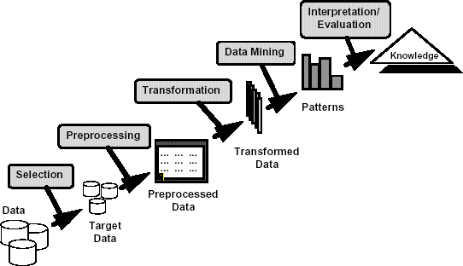
Ce este Data Mining?
Există diferite definiţii:
Data mining = “extragerea din date a cunoştinţelor implicite, anterior necunoscute şi potenţial utile” sau “explorarea şi analiza, prin mijloace automate sau semi-automate, a unei cantităţi mari de date cu scopul de a identifica tipare/sabloane utile/ relevante”
Uneori acest proces este denumit descoperirea cunoştinţelor iar termenul data mining referă doar o etapă a acestui proces
Extragerea cunoştintelor
Analiza
Procesare (transformare)
Curăţire (pre- procesare)
colectare

Slide 14
Ce nu este Data Mining?
Exemplu: se consideră o bază de date ce conţine informaţii despre clienţii unei bănci:
Căutarea tuturor clienţilor ce locuiesc într-un oraş specificat nu este o prelucrare specifică pentru data mining
Determinarea numărului de clienţi care au în cont o sumă mai mică sau mai mare decât o valoare specificată nu este o prelucrare specifică pentru data mining
… astfel de probleme se rezolvă prin interogări simple ale bazei de date
Pe de altă parte:
Identificarea clienţilor cărora li se poate acorda un împrumut
Identificarea operaţiunilor anormale într-un cont
… sunt probleme care necesită expertiză umană şi/sau instrumente de data mining

Slide 15
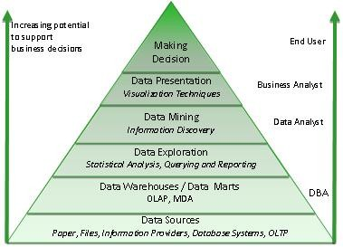
Domenii înrudite
Altă definiţie Data mining =
Aplicarea metodelor de învăţare automată pentru extragerea de cunoştinţe din date
Data mining este un domeniu înrudit cu:
Statistica – unele tehnici din data mining au rădăcini şi se bazează pe metode statistice
Invăţare automată = extragerea de modele din date printr-un proces de învăţare – cele mai multe modele din data mining se bazează pe metode de învăţare
Baze de date – cele mai multe date sunt stocate în baze de date
Alte domenii:
Vizualizare: instrumente pentru vizualizarea datelor
Optimizare: multe procese de extragere a modelelor din date se bazează pe optimizarea unor criterii
Algebră liniară: datele sunt frecvent organizate în matrici, a.i. sunt frecvent folosite prelucrări asupra matricilor
Alţi termeni corelaţi: data science, big data

Slide 16
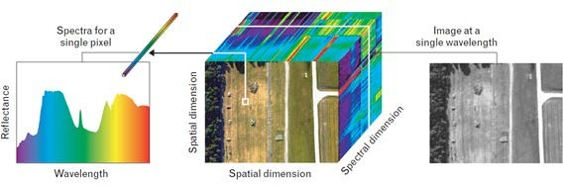
Categorii de date
Date structurate = set de înregistrări/instanţe/articole conţinând un număr fix de câmpuri/ atribute/caracteristici
Notă:
Fiecare instanţă corespunde unui obiect/entitate de analizat (ex: client, pacient, tranzacţie, zi etc.)
Fiecare atribut corespunde unei caracteristici măsurabile a obiectului (ex: vârsta, greutate, venit, temperatură etc.)
Exemple:
Tablouri bi-dimensionale (i.e. Matrice de date)
  Baze de date relaţionale
  Foi de calcul
Tablouri multi-dimensionale
  Imagini multi-spectrale

Slide 17
Categorii de date
Date structurate = set de înregistrări/instanţe/articole conţinând un număr fix de câmpuri/ atribute/caracteristici
Exemplu: Car Evaluation Database 1728 instanţe6 atribute
Scop: clasificarea unei maşini în una din patru categorii: inacceptabilă, acceptabilă, bună, foarte bună
Atribute
Instanţa | Preţ cumpărare | Preţ între- ţinere | Nr uşi | Capacita- te | Dim. bagaj | Siguranţa | Clasa
1 | Very high | Very high | 2 | 2 | small | low | inaccept.
2 | Very high | high | 4 | 4 | big | medium | inaccept.
3 | Very high | medium | 5more | 4 | big | medium | accept
4 | low | low | 5more | 4 | big | medium | bună

Slide 18
Categorii de date
Date semi - structurate = date care nu au o structură standard (i.e. nu toate instanţele au aceleaşi atribute); există totuşi unele elemente (e.g. tags) care ajută la identificarea unei structuri în date /Ex. MongoDB/
Exemplu: fişier XML al unui CV
Scop: prelucrarea automată a CV-urilor cu scopul identificării expertizei (sarcină tipică pentru departamentele HR)
….
<Address type="Residence">
<oa:AddressLine sequence="1">myaddress</oa:AddressLine>
<oa:CityName>mycity</oa:CityName>
<CountryCode>FR</CountryCode>
<oa:PostalCode>29630</oa:PostalCode>
<UserArea> <europass:CountryLabel xml:lang="fr">France</europass:CountryLabel>
</UserArea>
</Address>
...
Obs: datele semi-structurate sunt de regulă transformate în date structurate înainte de a aplica tehnici de data mining – relativ uşor de parsat

Slide 19
Categorii de date
Date nestructurate = nu sunt organizate într-o manieră predefinită (nu există un model al datelor) – sunt de obicei texte în format liber şi scopul urmărit - este doar cu scop de a extragere informaţii din text.
Exemplu: documente text Prelucrări:
sumarizarea documentelor (extragere cuvinte cheie, idei principale)
Identificarea entităţilor cu nume (ex: nume de persoane, nume de instituţii, locuri geografice etc)
Dificultăţi:
Datele pot fi ambigue (ex: Numele unei persoane poate apare în diferite variante: Ioan Barba, I. Barbă, Barba Ioan)
Prelucrarea datelor de tip text necesită metode specifice prelucrării limbajului natural (ex: etichetarea părţilor de vorbire –substantive, verbe, adjective …)

Slide 20
Tipuri de prelucrări
Prelucrări predictive
Scop: predicţia unor valori necunoscute sau viitoare ale unor atribute pe baza valorilor celorlalte atribute
Variante:
Clasificare = identificarea clasei (categoriei) căreia ar trebui să îi aparţină o anumită instanţă (pe baza valorilor atributelor ei)
Exemple: datele referitoare la fertilizarea in vitro, la evaluarea cererilor
de împrumut bancar
Regresie = estimarea valorii unui atribut pe baza valorilor altor atribute Exemplu: predicţia încărcării reţelei de distribuţie a energiei electrice

Slide 21
Tipuri de prelucrări
Prelucrări descriptive
Scop: identificarea unor tipare interpretabile care permit descrierea sau explicarea datelor
Variante:
Clustering (grupare) = identificarea unor grupuri naturale în date Exemplu: identificarea profilelor utilizator
Asociere = descoperirea unor reguli de asociere între atribute Exemplu: analiza coşului de cumpărături
Excepţii sau anomalii = identificarea entităţilor (instanţe) care par anormale într-un anumit sens (de obicei semnificativ diferite de celelalte)
Exemplu: detecţia activităţii frauduloase

Slide 22
Clasificare
Ce se cunoaşte?
O colecţie de instanţe (înregistrări) pentru care se cunoaşte clasa căreia îi aparţin (set de antrenare)
Fiecare dintre instanţe conţine un set de atribute, iar unul dintre aceste atribute este eticheta clasei
Ce se doreşte?
un model care captează legătura dintre atributul clasă şi celelalte atribute (modelul este extras pornind de la setul de antrenare printr-un proces numit învăţare supervizată)
Care este scopul final?
Să se folosească modelul extras din date pentru a identifica clasa căreia îi aparţine o instanţă nouă (care nu face parte din setul de antrenare)
Observaţie: un model util trebuie să fie caracterizat printr-o bună capacitate de predicţie (acurateţe); acurateţea modelului poate fi estimată utilizând date pentru care se cunoaşte clasa căreia îi aparţin dar care nu au fost utilizate în extragerea modelului (set de testare)

Slide 23
Clasificare
Exemplu:
Diagnoza medicală = asociază unei înregistrări medicale o clasă (prezenţa sau absenţa unei boli)
Exemplu:
Filtru anti-spam = identificarea clasei (ilegitim=spam/legitim=ham) unui mesaj (e-mail sau SMS)

Slide 24
Regresie
Ce se cunoaşte?
O colecţie de instanţe caracterizate prin atribute numerice (set de antrenare)
Ce se urmăreşte?
Un model al dependenţei între unul dintre atribute (atributul răspuns) şi celelalte atribute (atribute predictori)
Care este scopul final?
Să se prezică valoarea atributului răspuns pe baza valorilor cunoscute ale celorlalte atribute.
Observaţie
se poate presupune de la început că modelul de regresie satisface anumite proprietăţi (este liniar sau neliniar); modelul poate fi fixat, ca în regresia statistică, sau poate fi flexibil (ca în cazul reţelelor neuronale sau a altor modele din inteligenţa computaţională)

Slide 25
Regresie
Exemple:
Predicţia volumului de vânzări a unui produs nou în funcţie de cheltuielile pentru publicitate.
Predicţia vitezei vântului în funcţie de temperatură, umiditate, presiunea aerului etc.
Predicţia evoluţiei în timp a indicilor bursieri.

Slide 26
Clustering
Ce se cunoaşte?
Un set de date (nu neapărat structurate)
O măsură de similaritate/disimilaritate între date (este specifică problemei)
Ce se urmăreşte?
Identificarea unui model care descrie modul în care pot fi grupate datele în clustere astfel încât datele aparţinând aceluiaşi cluster sunt mai similare între ele decât datele aparţinând unor clustere diferite
Care este scopul final?
Să se poată verifica dacă două date aparţin aceluiaşi cluster sau nu
Să se identifice clusterul adecvat unei date
Să se identifice/vizualizeze modul în care se grupează datele
Observaţie: pentru unele metode de grupare nu e necesar să se cunoască datele primare fiind suficient să se cunoască matricea de (di)similaritate

Slide 27

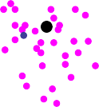
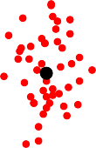
Clustering
Exemple:
Gruparea clienţilor = identificarea de grupuri de clienţi cu obiceiuri similare de cumpărare
Sumarizarea datelor / gruparea documentelor = identificarea de grupuri de documente pe baza conţinutului
Extragerea profilelor de utilizatori = identificarea grupurilor de utilizatori ai unui serviciu web caracterizaţi prin comportament similar
Segmentarea imaginilor = identificarea de regiuni omogene în imagini
15
10
5
0
0
5
10
5
5
15

Slide 28
Analiza excepţiilor/anomaliilor
Ce se cunoaşte?
Un set de data (nu neapărat structurate)
O măsură de similaritate/disimilaritate între date (este specifică problemei)
Ce se urmăreşte ?
Identificarea unui model care corespunde comportamentului normal
Care este scopul final?
Identificarea excepţiilor, adică a datelor care se abat semnificativ de la model (valori atipice)
Observaţie: este oarecum complementară grupării datelor

Slide 29
Analiza excepţiilor/anomaliilor
Exemple:
Sisteme de detecţie a intruşilor
  Apeluri sistem anormale sau trafic anormal în reţea pot sugera prezenţa unei activităţi maliţioase
Fraudă bancară
  Un comportament neobişnuit în utilizarea unei cărţi de credit (e.g.utilizarea cardului din locaţii geografice neobişnuite sau la ore neobişnuite) poate sugera o posibilă activitate frauduloasă
Diagnoza medicală
  Structuri anormale observate pe imagini MRI(magnetic resonance imaging), PET (positron emission tomography) sau secvenţe EKG pot indica prezenţa unor patologii

Slide 30
Reguli de asociere
Ce se cunoaşte?
Un set de înregistrări, fiecare conţinând obiecte (entităţi) dintr-o colecţie
Ce se urmăreşte?
Să se gasească un model care să permită estimarea prezenţei unui obiect în ipoteza prezenţei altor obiecte
Care este scopul final?
Identificarea unor tipare de asociere între obiecte

Slide 31
Reguli de asociere
Exemplu: analiza coşului de cumpărături (fiecare instanţă corespunde unei tranzacţii = listă de produse cumpărate)
T1: {lapte, pâine, carne, apă}
T2: {pâine, apă}
T3: {pâine, unt, carne, apă}
T4: {apă}
Rezultate:
Itemset frecvent: {pâine, apă} - suport 75% (perechea de produse apare în 3 din 4 tranzacţii) – se poate spune că “pâinea şi apa sunt cumpărate frecvent împreună”
Regulă de asociere: pâine->apă (100% nivel de încredere: în toate cazurile atunci când este cumpărată pâine este cumpărată şi apă)

Slide 32
Scopul Data Mining
Abordează problema unui volum mare de date și a informațiilor insuficiente.
Permite cercetarea datelor, descoperirea modelului și prezicerea lui - ce conduc la descoperirea cunoștințelor
Are rolul de bază in soluții BI
Notes:
Data mining is a topic new to most students. In this slide, focus on the evolution of data management. Organizations today have become masters of data collection and storage. There is more data to store than ever before, and data is being stored for longer periods of time. Organizations are now focusing on exploring this wealth of data, with an objective of understanding the patterns it contains. These patterns can be used for prediction.
Have students think about where data mining may have affected them. Most probably do not realize its widespread use. Have them think about how Web ads might be specifically targeted to the logged-on user. Also, most students identify with the Amazon “those that bought this bought that” feature.

Slide 33
Scenarii de Business
Identificarea clienților responsivi / clienților indiferenți
Detectarea fraudelor
Direcționarea promoțiilor/promovărilor
Managementul riskului
Planificarea vinzarilor
Planificarea vinzarilor-incrucisate
Segmentarea clientilor
Notes:
Provide general examples to explain business applications of data mining:
Responsive/unresponsive customers: Using segmentation, churn analysis identifies customers who have a high probability of departing. Cell phone carriers are particularly concerned with customers leaving to get a better deal. It usually costs more to gain a customer than to keep one, so these companies commonly offer attractive deals to maintain loyalty.
Fraud detection: Have you ever had your bank or credit card company contact you to confirm an irregular transaction?
Targeted promotions: Marketing departments can spend their budgets more wisely by targeting customers who are likely to purchase. A demonstration later in this module produces a solution for targeted promotions.
Sales forecasting: Extrapolating historical sales can forecast future sales. A demonstration later in this module produces a solution for sales (quota) forecasting.
Cross-selling: Understanding “what sells with what” is key to business success; Amazon.com commonly uses this technique.
Customer segmentation: Data mining can group customers by similar attributes, such as region, age, or some other demographic data.

Slide 34
SQL Server si Data Mining
Ascunde/diminuiază sofisticarea tehnologiei avansate
Include un set complet de algoritmi pentru extragerea automată a informațiilor din date
Gestionează o cantitate mare de date
Datele pot proveni din baze de date relaționale și OLAPUtilizează interfețe de programare standard
  XMLA
  DMX
Oferă un cadru complet pentru construirea și implementarea aplicațiilor inteligente
Notes:
Data mining is complex. This slide’s message is that there is no reason to avoid or discount the technology. SSAS 2008 data mining exposes standard programming interfaces that are wrapped in convenient and consistent object models (discussed later in the module). The SSAS 2008 data mining platform integrates well with other development frameworks. For example, developers can seamlessly integrate data mining results with Windows or Web applications. Finally, the platform is extensible, letting you plug in visualization viewers and algorithms (discussed later in the module).
Also, note that SSAS is bundled as part of SQL Server. Other data mining platforms have very expensive price tags attached to them.
The important message here is that data mining is now affordable and approachable.

Slide 35
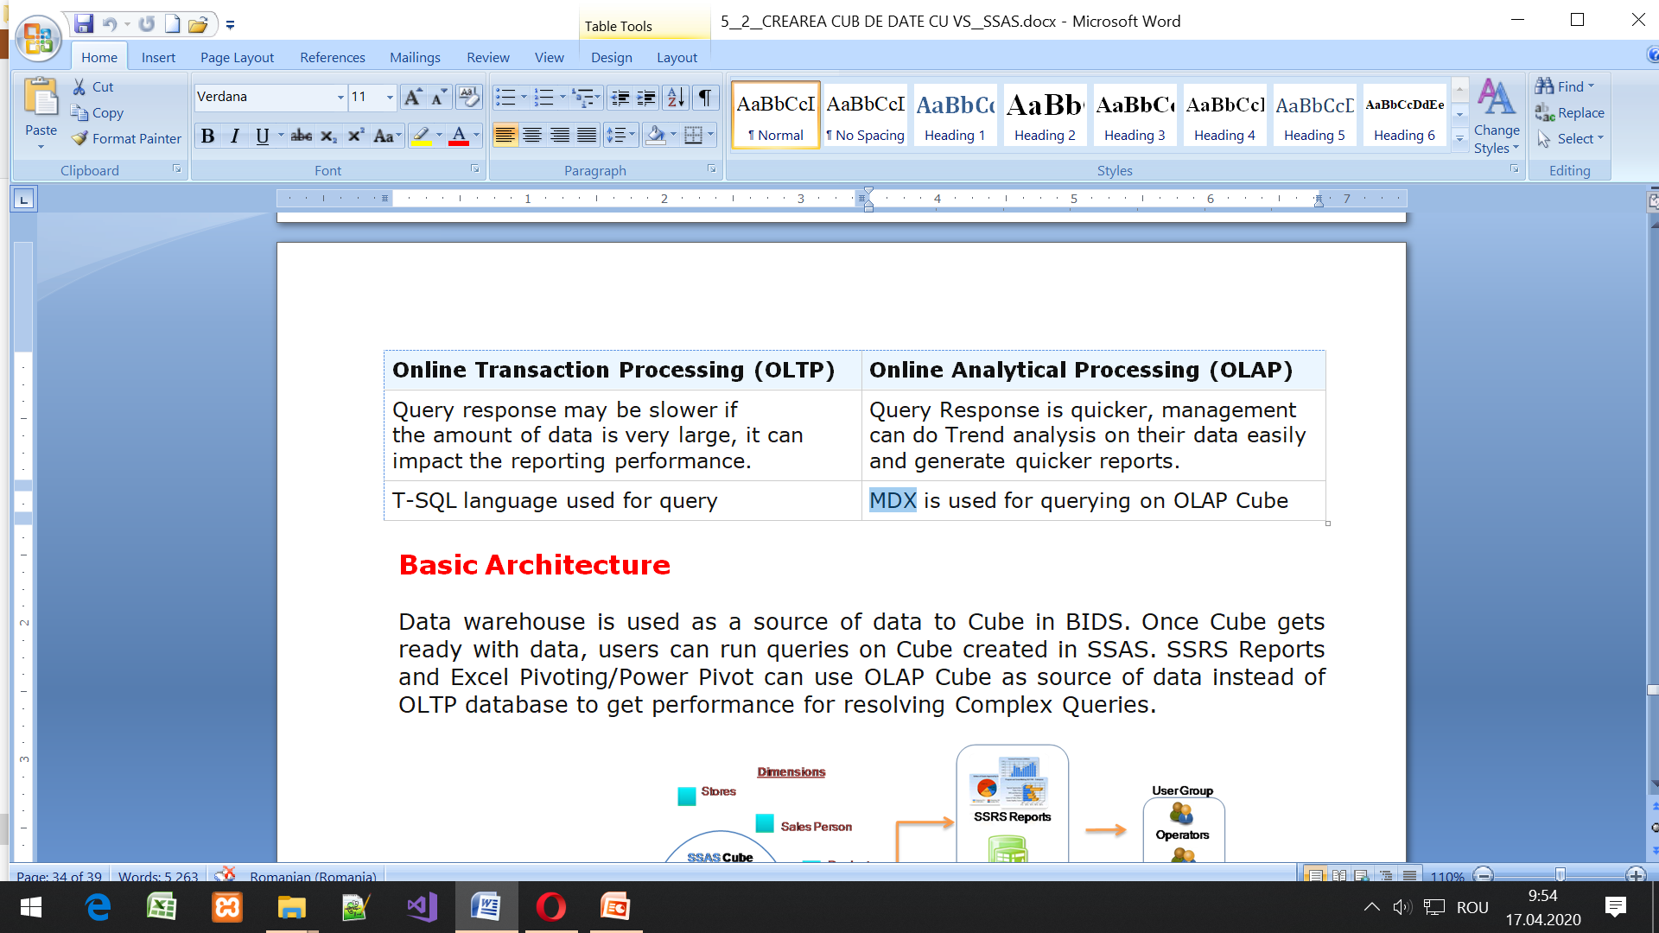
Limbajul MDX - MultiDimensional eXpressions
SQL — Structured Query Language
MDX — Multi-Dimendional eXpressions (limbajul expresiilor multidimensionale). Este folosit pentru a prelua datele din bazele de date de tip OLAP. MDX permite să efectuăm operațiuni mai complexe decât SQL.
Initial MDX a fost elaborat de compania Microsoft in 1998 г.

Slide 36
Limbajul MDX
MDX este susținut de mulți producători de soluții OLAP.
Servere: MS SQL Server Analysis Services, Mondrian, Palo, Applix, Microstrategy, SAS, SAP, Whitelight, NCR
Clienți: Software Panorama, Proclarity, AppSource, Cognos, Obiecte de afaceri, Brio Technology, Crystal Reports, MS Excel etc.
MDX este limbajul de interogare standard din specificația XML (eXtensible Markup Language) for Analysis (XMLA).

Slide 37
Obiectivele de baza ale DWH – bazelor de date multidimensionale
Cub-uri de date
Dimensiuni — rol de dictionar;
Masuri (Measure) — valoarea entității;

Slide 38
Exemplu de interogare in MDX
SELECT Measures.[Internet Sales Amount] ON COLUMNS
FROM [Adventure Works]
WHERE ( [Date].[Calendar].[Calendar Quarter].&[2020]&[2],
[Product].[Product Line].[Mountain],
[Customer].[Country].[Australia])
Rezultat: Internet Sales Amount $323,561.09

Slide 39
Elemente de bază
O dimensiune conține una sau mai multe ierarhii.
Fiecare nivel al ierarhiei de dimensiuni conține un set de membri numiți membri dimensiunii.
Fiecare membru al ierarhiei are un nume unic.
Exemplu: membru al nivelului [Calendar Quarter] al ierarhiei [Calendar] a dimensiunii [Data]:
[Data].[Calendar].[Calendar Quarter].[Q2 CY 2020]

Slide 40
Elemente de bază
În general, pentru a accesa un membru al ierarhiei pot fi utilizate următoarele formate:
[Numele dimensiunii]. [Numele ierarhiei]. [Numele nivelului]. [Numele membrului].
Exemplu:
[Customer].[Country].[USA]
[Locatie]. [ierarhie_Locatie].[MD].[Chisinau]

Slide 41
Obiectul Measures
Obiectul Measures (masuri) — o dimensiune specială care conține un set de măsuri ca membri.
Exemplu — măsura Internet Sales Amount:
Measures.[Internet Sales Amount]
.
Funcția de agregare este setată pentru fiecare măsură

Slide 42
Tăietură in Cubul de date
O celulă (cell) a unui cub este identificată de un set de membri de dimensiune la intersecția căruia se află această celulă.
O felie (slice) a unui cub este de asemenea specificată de un set de membri de dimensiune care definesc felia.
Sintaxă: între paranteze rotunde sunt listati membrii dimensiunilor, separați prin virgule. Dacă un tuplu este specificat de un singur membru al dimensiunii, atunci parantezele pot fi omise.

Slide 43
Cortej/tuplu
Exemple:
  [Customer].[Country].[Italy]
  ( [Date].[Calendar].[Calendar Quarter].[Q2 CY 2020], [Product].[Product Line].[Mountain], [Customer].[Country].[USA])
Această expresie in MDX se numeste cortej (tuplu).

Slide 44
Exemplu 1. Interogare pentru obținerea sumei vânzărilor prin Internet pentru toți clienții din Moldova:
SELECT Measures.[Internet Sales Amount] on COLUMNS
FROM [Adventure Works]
WHERE ([Customer].[Country].[Moldova])
Rezultatul: $2,894,312.34

Slide 45
Seturi de date
(set) — este o colecție de tupluri care sunt definite folosind același număr de aceleași dimensiuni. Un set este de obicei închis în paranteze figurate {}.
Exemplu:
{(Customer.Country.Italy), (Customer.Country.Moldova)}

Slide 46
Interogare – MDX
Sintaxa interogarii – MDX:
[WITH <formula_expression> [, <formula_expression> ...]]
SELECT [<axis_expression>, [<axis_expression>...]]
FROM [<cube_expression>]
[WHERE [slicer_expression]]
Frazele WITH si WHERE nu sunt obligatorii

Slide 47
Axele in MDX
<axis_expression> := <set> ON (axa) | Axis (numarul axei) | (numarul axei)
Cinci Axe au alias: COLUMNS, ROWS, PAGES, SECTIONS si CHAPTERS. Axele ulterioare sunt indicate folosind cuvântul Axis urmat de numărul axei. Intr-o interogare pot fi specificate până la 128 de axe.
Mai detaliat aici
https://compress.ru/article.aspx?id=9512 Введение в MDX. Часть 1

Slide 48
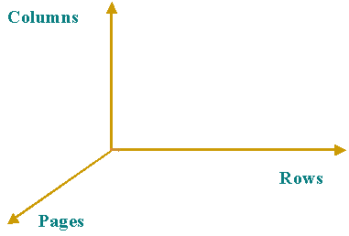
Axele in MDX
Axe-le de-a lungul cărora aranjăm rezultatele interogării MDX nu trebuie să corespundă dimensiunilor cubului. Putem aranja mai multe dimensiuni pe o Axă, obținând astfel produsul lor cartezian. De exemplu, pentru fiecare companie aeriană, vor fi listate toate tipurile de aeronave incluse în rezultatele interogării. Prin urmare, trebuie să legăm seturile la anumite axe ale raportului din textul de solicitare. Deși serviciile de analiză vă permit să returnați seturi de date adevărat multidimensionale, pentru simplitatea vizualizării, de obicei sunt necesare doar vizualizări plane. De obicei se utilizează doar axa coloanelor și a rândurilor

Slide 49
Axele in MDX
SELECT … ON COLUMNS,
… ON ROWS
FROM CUBE
WHERE …
În general, setul de rezultate poate fi multidimensional (se adaugă Axa de pagini, compartimente, secțiuni).
Fiecare Axă are un număr:
Axa x = 0; Axa y = 1; Axa z = 2 ...
Pentru primele cinci axe, se folosește denumirea și nu se acceptă omiterea axelor din cerere:

Slide 50
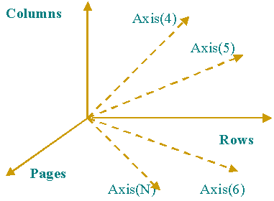
Axele in MDX
Exemplu:
COLUMNS 0
ROWS 1
PAGES 2
SECTIONS 3
CHAPTERS 4
Vederea generală a cererii și reprezentarea grafică a acesteia, care ilustrează plasarea datelor pe mai
multe axe, sunt prezentate în imaginea
Exemplu:
SELECT AXIS [,AXIS]
FROM CUBE
WHERE SLICER [,SLICER]
Nu putem avea aceeași dimensiune pe diferite Axe ale raportului, deoarece o astfel de operație este lipsită de sens.

Slide 51
Exemplu 2.
SELECT Measures.[Internet Sales Amount] ON COLUMNS,
[Customers].[Country].MEMBERS on ROWS,
[Product].[Product Line].MEMBERS on PAGES
FROM [Adventure Works]
Este echivalent
SELECT Measures.[Internet Sales Amount] ON 0,
[Customers].[Country].MEMBERS on 1,
[Product].[Product Line].MEMBERS on 2
FROM [Adventure Works]

Slide 52
Sectiunea FROM
Clauza FROM intr-o interogare MDX definește un cub din care să extragă date pentru analiză.
Doar un cub de date poate fi specificat într-o interogare MDX.
Datele din alte cuburi pot fi obținute folosind funcția MDX LookupCube.

Slide 53
Sectiunea WHERE - arată felia cubului care ne interesează.
SELECT [Measures].[Internet Sales Amount] ON COLUMNS,
[Product].[Product Line].MEMBERS on ROWS
FROM [Adventure Works]
WHERE ([Product].[Color].[Silver])
 | Internet Sales Amount
All Products | $5,113,389.08
Accessory | $40,307.67
Components | (null)
Mountain | $5,073,081.41

Slide 54
Exemplu
Continuăm discuția noastră despre sintaxa limbajului MDX cu o simplă interogare. Să presupunem că doriți să primiți informații despre transportul lunar de pasageri de către Tarom pentru ianuarie și februarie 2020:
SELECT {[CompaniaAvia].[Tarom]} ON COLUMNS, {[2020].[ianuarie],[2020].[februarie]} ON ROWS FROM [Evidenta_rute] WHERE [Measures].[Numap_pasageri]
Rexultat
 | Tarom
Ianuarie | 100
Februarie | 120

Slide 55
Sectiunea WITH
Se foloseste pentru a efectua calcule suplimentare ca parte a unei interogări.
Sintaxa:
[WITH <formula_expression> [, <formula_expression> …]]

Slide 56
Seturi nominale
Formula_expression := [DYNAMIC] SET <aliasul_setului> AS [']<setul>[']
WITH SET [EUROPE] AS '{[Customer].[Country].[Country].&[USA],
[Customer].[Country].[Country].&[Italy],[Customer].[Country].
[Country].&[Moldova]} '
SELECT Measures.[Internet Sales Amount] on COLUMNS,
[EUROPE] ON ROWS
FROM [Adventure Works]

Slide 57
Membrii calculați
Formula_expression := MEMBER <Numele membrului> AS [']<Expresie_MDX>['], [ , SOLVE_ORDER = <numar intreg>] [ , <proprietatea celulei> = <expresia_proprietatii>]
WITH MEMBER [MEASURES].[Profit] AS '[Measures].[Internet Sales Amount]-[Measures].[Internet Standard Product Cost]'
SELECT Measures.profit ON COLUMNS,
[Customer].[Country].MEMBERS ON ROWS
FROM [Adventure Works]

Slide 58
Exemplu 3: WITH SET [ProductOrder] AS 'Order([Product].[Product Line].MEMBERS,
[Internet Sales Amount], BDESC)'
MEMBER [Measures].[ProductRank] AS 'Rank([Product].[Product Line].CURRENTMEMBER, [ProductOrder])'
SELECT {[ProductRank],[Sales Amount]} ON COLUMNS,
[ProductOrder] on ROWS
FROM [Adventure Works]
 | ProductRank | Sales Amount
All Products | 1 | $109,809,274.20
Road | 2 | $48,262,055.15
Mountain | 3 | $42,456,731.56
Touring | 4 | $16,010,837.10
Accessory | 5 | $2,539,401.59
Components | 6 | $540,248.80

Slide 59
Exemplu 4.
WITH MEMBER [Date].[Calendar].[%Change] AS
100* (([Date].[Calendar].[Calendar Quarter].[Q2 CY 2020] -
[Date].[Calendar].[Calendar Quarter].[Q1 CY 2020]) /
[Date].[Calendar].[Calendar Quarter].[Q2 CY 2020])
SELECT {[Date].[Calendar].[Calendar Quarter].[Q1 CY 2020],
[Date].[Calendar].[Calendar Quarter].[Q2 CY 2020],
[Date].[Calendar].[%Change]} ON COLUMNS,
{Measures.[Internet Sales Amount],[Measures].[Customer Count],
[Measures].[Internet Gross Profit]} ON ROWS
FROM [Adventure Works]

Slide 60
Exemplu 4 -rezultat

Slide 61
Exemplu 5.
WITH MEMBER [Date].[Calendar].[First8MonthsCY2003] AS
Aggregate(YTD([Date].[Calendar].[Month].[August 2003]))
SELECT [Date].[Calendar].[First8MonthsCY2003] ON COLUMNS,
[Product].[Category].Children ON ROWS
FROM [Adventure Works]
WHERE [Measures].[Order Quantity]
 | First8MonthsCY2003
Accessories | 9,98
Bikes | 21,62
Clothing | 18,85
Components | 13,3

Slide 62
Alte elemente ale MDX
Comentarii
// comentariul urmează aici
-- comentariu urmează aici
/ * urmează un comentariu aici * /
Operatori aritmetici +, -, * și /
Operatori de comparare <, <=,>,> =, = și <>
Operatori logici AND, OR, XOR, NOT

Slide 63
Operatori pentru seturi de date
'+' - reuniunea a două seturi
'-' – diferenta a două seturi
'*' - produsul a doi vectori format din seturi de date
Două puncte ':‘
SELECT [Measures].[Internet Sales Amount] ON 0,
{[Date].[Calendar].[CY 2001]:[Date].[Calendar].[CY 2003]} ON 1
FROM [Adventure Works]

Slide 64
Functii MDX
Functii pentru members
  Members - atunci când sunt aplicați la o ierarhie, returnează un set de membri ai ierarhiei, indiferent de nivel; iar atunci când este aplicat la un nivel al ei, returnează setul tuturor membrilor dimensiunii la un nivel dat.
  Children, Parent — este vorba de deplasarea în sus și în jos pe nivele.
  PrevMember, NextMember, Lag, Lead - deplasari in limitele aceluiași nivel
  FirstChild, LastChild - returnează primul (ultimul) urmas/copil al acestui element.
  MemberToStr (<Expresie membru), StrToMember (<String>);

Slide 65
Functii MDX
Functii seturi
CrossJoin returnează toate combinațiile posibile ale membrilor seturilor specificate in calitate de argumente ale acestuia.
CrossJoin (Set_Expression [, Set_Expression ...])
Filter restricționează rezultatele interogării pe baza unei anumite condiții.
Filter (Set_Expression, {Expresie logică |
[CAPTION | CHEIE | NAME] = String_expression})

Slide 66
Exemplu 6.
SELECT Measures.[Internet Sales Amount] ON COLUMNS,
FILTER(CROSSJOIN( {Product.[Product Line].[Product Line].MEMBERS},
{[Customer].[Country].MEMBERS}),
[Internet Sales Amount] >2000000) ON ROWS
FROM [Adventure Works]

Slide 67
Exemplu 6 – rezultatul interogarii
 |  | Internet Sales Amount
Mountain | All Customers | $10,251,183.52
Mountain | Australia | $2,906,994.45
Mountain | United States | $3,547,956.78
Road | All Customers | $14,624,108.58
Road | Australia | $5,029,120.41
Road | United States | $4,322,438.41
Touring | All Customers | $3,879,331.82

Slide 68
Functia Exists
Exists( Set_Expression1 , Set_Expression2 [, MeasureGroupName] ) –returnează tuplurile din setul 1 care există impreună cu una sau mai multe tupluri din setul 2.
Clienți din California USA:
SELECT [Measures].[Internet Sales Amount] ON 0,
EXISTS([Customer].[Customer].[Customer].MEMBERS
, {[Customer].[State-Province].&[CA]&[USA]}) ON 1
FROM [Adventure Works]

Slide 69
Functii MDX.
Alte referinte pe functii MDX in cadrul MSDN o subdiviziune a Companiei Microsoft care emite cu regularitate ediția Visual Studio Express ce se integrează numai cu MSDN Express Library, care este un subset al bibliotecii MSDN complete, deși fie MSDN edition poate fi descărcată și instalată independent (toate Tools ce tin de lucrul cu aplicatiile Companiei Microsoft ):
http://msdn.microsoft.com/en-us/library/ms145970.aspx
https://www.ibm.com/support/knowledgecenter/SSEP7J_10.2.2/com.ibm.swg.ba.cognos.ug_cr_rptstd.10.2.2.doc/c_cr_rptstd_wrkdat_supported_mdx_syntax.html

Slide 70


Metode/algoritmi/tools Data Mining MS SQL SERVER și VS
CLASTERIZAREA
CLASIFICAREA
Descoperi grupuri și structuri în datele care sunt într-un fel sau altul "similare".
Generalizare unei structuri cunoscute, care se aplică noilor date.
REGRESIA
SUMARIZAREA
Caută o funcție care modelează datele cu cea mai mică eroare.
Oferă o reprezentare mai compactă a setului de date
ANALIZA SERIILOR DE TIMP
ASOCIEREA
Identifică asociațiile frecvente "dacă-atunci" care sunt numite reguli de asociere.
Folosirea unui model pentru a prezice valorile viitoare pe baza valorilor observate anterior.

Slide 71
Algoritmul arborelui decizional (Decision Trees)
Utilizare pentru:
  Clasificări: analiza riscurilor și tranziția clienților
  Regresii: prezicerea de profituri sau câștiguri
  Analiza asociațiilor bazată pe predicția mai multor variabile
Construiește un arbore pentru fiecare atribut prevăzut.
Rapid

Slide 72
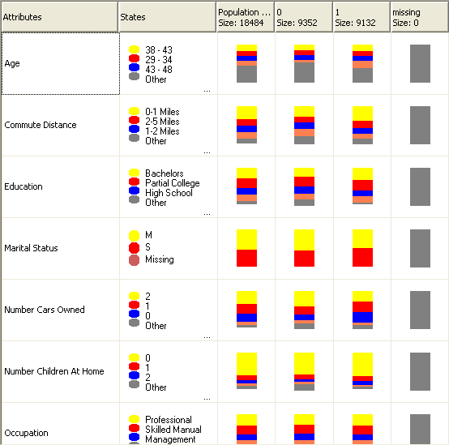
Algoritmul Bayes simplificat (Microsoft Naïve Bayes)
Folosit pentru:
    Clasificări
    Asocieri cu multiple atribute previzibile
Se presupune, că toate inscrierile sunt independente
Este un mecanism simplu de clasificare bazat pe probabilitatea indeplinirii condițiilor
Necesită puțin calcul

Slide 73
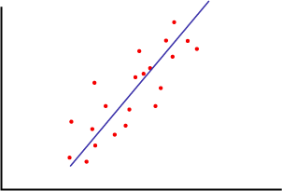
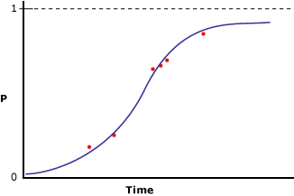
Algoritmi de regresie liniară și logică
Regresie liniară
  Găsește cea mai bună linie printr-un set de puncte
Regresie logică
  Găsește o curbă aplicând o transformare logică
Folositi pentru analiza predictivă (determinarea relației dintre atributele numerice)

Slide 74
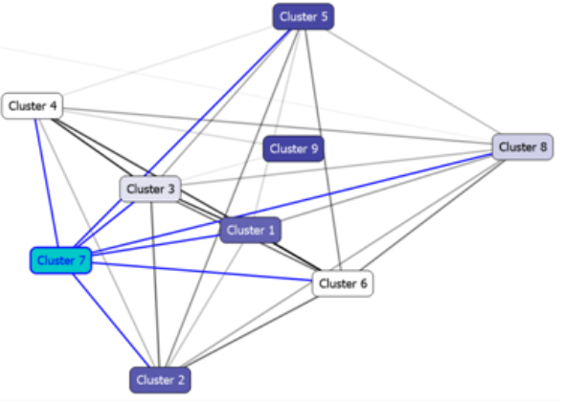
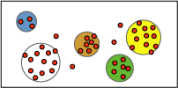
Algoritmul de clasterizare (Clustering)
Se aplică pentru:
  Segmentare: gruparea clienților, comercializarea ofertelor
  De asemenea: clasificare și regresie
  Detectarea anomaliilor
Atribute discrete și continue
Observație:
  Atributele «Predict Only» nu pot fi folodite

Slide 75
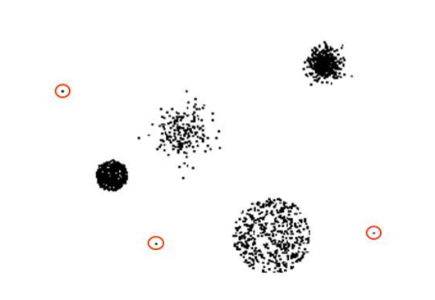

Clustering - Detectarea anomaliilor
Virsta
Anomaliile sunt obiecte cu caracteristici considerabil diferite faţă de majoritatea obiectelor din setul de date
Anomaliile (outliers) nu sunt zgomote, ci obiecte legitime
Utilitate: detectarea de nişe pe piaţă, detectarea fraudelor
Barbat
Femeie
Fecior
Fiică
Părintele

Slide 76
Algoritmul retelei neuronale (Neural Network)
Se aplică pentru:
  clasificare
  regresie
Util pentru a găsi relații complexe între atribute.
  dar este greu de interpretat rezultatele
Output Layer
Loyalty
Hidden
Layers
Input Layer
Age
Education
Sex
Income

Slide 77
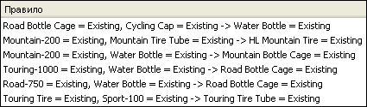
Algoritmul de asociere (Association Rules)
Utilizare pentru analiză:
  Analiza coșului de piață
Vânzări încrucișate și recomandări
Găsește seturi comune de elemente și relații
Sensibil la parametri

Slide 78
Cluasterizare/gruparea secvențelor/sirurilor (Sequence Clustering)
Analiza:
  Comportamentul clientului
  Șabloane de tranzacție
  Flux de recomandare
  Segmentarea clienților
  Predicții de secvență
Combinarea tehnologiilor de clustering și secvențiere
  Grupează subiecții după atribute, inclusiv secvențe de acțiune

Slide 79
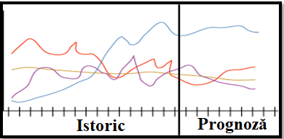
Algoritmul de analiză a seriilor temporale (Time Series)
Cazuri de utilizare:
  Prognoza vânzărilor
  Preziceri a stocului de marfuri (ce ramine dupa realizari)
  Predicția conversiilor web
  Calculul prețului actiunilor
Tehnologia arborelui de regresie pentru descrierea și prezicerea coloanelor continue
  Arborele de decizie pentru auto-regresie

Slide 80
Data Mining. Pregatirea datelor pentru Data Mining
Adesea sunt necesare eforturi semnificative in pregătirea datelor pentru utilizarea Data Mining /mineritul de date/
  Transformare pentru curățare și reformatare
  Izolarea și semnalizarea datelor anormale
  Înlocuirea corespunzătoare a valorilor de date lipsă
  Discretizarea valorilor continue în intervale
  Normalizarea valorilor între 0 și 1
Notes:
Considerable time should be dedicated to understanding the data and preparing it for mining. Having the right data to begin with is important also. It is important to stress this to ISVs who will be designing databases, and may need to consider including attributes that will be used to classify data.
Emphasize that it is important to have a clear idea about what business problem is being solved, and have defined business objectives.

Slide 81
Procesul Data Mining
Design time (Timpul de proiectare)
Process time (Timpul procesului)
Query time (Timpul interogării)
Mining Model
Notes:
At design time, the developer creates the model. The model is like a database table. Its definition includes a specific algorithm and a collection of attributes and their data types. The model stores patterns discovered during processing.

Slide 82
Procesul Data Mining
Design time
Process time
Query time
Mining Model
Training Data
Data Mining Engine
Notes:
At process time (or model training time), historical data is passed into the data mining engine. Patterns are extracted by the algorithm and stored in the model.

Slide 83
Procesul Data Mining
Design time
Process time
Query time
Mining Model
Data Mining Engine
Predicted Data
Data to Predict
Notes:
At query time, a dataset to be predicted is passed into the mining model. The data mining engine applies rules it found in the training step to a new dataset and assigns the prediction result for each input case. Generally, prediction is very fast and can be executed in real time.

Slide 84
Vizualizarea Data Mining
Spre deosebire de interogările OLTP și OLAP, interogările Data Mining extrag de obicei informațiile necunoscute anterior.
Views /Vizualizările/ pot prezenta eficient descoperiri de noi date si informatii
SQL Server si VS oferă vizualizări prin algoritmi-specifici a unor modele care pot fi aplicate in cadrul lor
Testarea și explorarea modelelor în Business Intelligence Development Studio prin încorporare în aplicațiile Windows Forms
Dezvoltatorii pot construi și plugin-uri - vizualizări de extragere a datelor personalizate
Notes:
This slide discusses the presentation of data mining results. Let the students know that they will see some visualizations in the demos.

Slide 85
Integrare cu componentele SQL Server și VS
Integrare cu SSIS
Integrare cu SSAS
Integrare cu SSRS

Slide 86





Integrare cu SSIS
Efectuiază extragerea datelor direct în fluxul de control sau in linia fluxului de date
Configurează pachete „inteligente” pe baza rezultatelor interogării de extragere a datelor prin Data MIning
Enterprise Edition only
Notes:
This slide serves as a reminder of control flow tasks and data flow components, introduced in Module 03. You can achieve “intelligent” packages by having the package execution adapt to data mining results.

Slide 87
Integrare cu SSAS
Crează modele de extragere a datelor direct din depozitele OLAP
Crează dimensiuni din modelele de extragere a datelor cu felieri in cuburi de date folosind modele descoperite
  Arbori de decizie
  Clustering
  Reguli de asociere
  Regresia liniară
  Altele
Notes:
SSAS presents data that can be consumed by a data mining model. There is the requirement that the data mining model and OLAP database belong to the same Business Intelligence Development Studio project.
As Module 06 noted, dimensions can be based on data mining models. This allows the analysis of data in a cube via data mining models. A good example to share with students is the clustering of customers, then the assessing of sales by those clusters.

Slide 88
Integrare cu SSRS
Prezentă rezultatele extragerii datelor în rapoarte SSRS
  Interogări de predicție
  Interogări de conținut
  Interogări parametrizate
Utilizează un constructor de interogări de extragere a datelor pentru a selecta cu ușurință rezultatele
Aplică gruparea și agregarea pentru a rezuma rezultatele
Distribuie rezultatele extragerii datelor utilizând abonamente
Notes:
SSRS can consume data mining query results. Report Designer includes a drag-and-drop query builder that writes the DMX statements. Standard SSRS features—such as grouping, aggregation, and subscriptions (distribution)—then apply.

Slide 89
Programarea Data Mining
Prezentare generală a programării SSAS Data Mining
Interfețe de programare
Integrarea SSAS Data Mining
Extinderea SSAS Data Mining

Slide 90
Prezentare generală a programării SSAS Data Mining
C++ App
VB App
.NET App
Any App
OLE DB
ADO
ADOMD.NET
AMO
Any Platform, Any Device
XMLA
Over TCP/IP
WAN
XMLA
Over HTTP
Analysis Server
OLAP
Data Mining
Server ADOMD.NET
Data Mining Interfaces
.NET Stored Procedures
Microsoft Algorithms
Third-Party Algorithms
Notes:
Use this slide to discuss the programming opportunities with SSAS data mining.
The next two slides discuss AMO, ADOMD.NET, Server ADOMD, .NET Stored Procedures, and SSAS data mining extension opportunities.

Slide 91
Interfete de programare
AMO (Analysis Management Objects)
  Administrarea obiectelor bazei de date
  Aplicați de securitate
  Gestionarea procesării
ADOMD.NET
  Conectare la bazele de date SSAS
  Recuperarea și manipularea cu datele
Server ADOMD.NET
  Extinderea DMX folosind proceduri stocate .NET
Notes:
This slide is similar to the slide for the UDM in Module 06.
AMO: This API fulfills the same purpose discussed in Module 06.
ADOMD.NET: In addition to retrieving DMX query results, this API is used to manipulate data and metadata.
Server ADOMD.NET: This API has been designed to extend DMX itself. SSAS 2008 includes true server-side stored procedure support.

Slide 92
Incorporarea SSAS cu Data Mining
Validarea sau repararea intrarii utilizatorului
Integrare predicții
  Publicitate direcționată
  „Cei care au cumpărat această carte au achiziționat și aceste cărți”
Încorporare vizualizări personalizate în aplicațiile Windows Forms pentru a permite utilizatorilor să exploreze și să înțeleagă sabloanele utilizate
SSAS Data Mining se livrează cu vizualizări personalizate
Notes:
Emphasize that end users do not usually query data mining models directly. Rarely do they have the skills or tools to write DMX or the ability to comprehend the query results. Mention that data mining is more pervasive than many think – it happens in the background.
This slide will be of particular interest to ISVs. Having covered the theory and capabilities of data mining, this slide focuses on how to embed data mining. This covers the out-of-the-box functionality while the next slide introduces another interesting topic for ISVs: extensibility.
You can make mention that the lab for this module integrates predictions in the form of suggestions based on shopping cart content.

Slide 93
Extinderea SSAS cu Data Mining
Proceduri stocate
Instrumente îmbunătățite/performante de extragere a datelor Visual
Utilizare algorithmi Plug-in
Utilizare Viewers data mining Plug-in
Notes:
93
There are four main ways to extend the SSAS 2008 data mining system. Do not dwell on the specifics here; simply let the audience know the possibilities:
Stored procedures
Using the Visual Studio extensibility mechanisms to extend and enhance the data mining tools
Developing plug-in algorithms
Writing new viewers to visualize data mining models

Slide 94
Resurse
www.microsoft.com/sql/technologies/dm
  Links to technical resources, case studies, news, and reviews
www.sqlserverdatamining.com
  Site designed and maintained by the SQL Server Data Mining team
  Live samples
  Tutorials
  Webcasts
  Tips and tricks
  FAQ
Notes:
The www.sqlserverdatamining.com Web site contains a wealth of data mining information.
Although written for SQL Server 2005, Data Mining for SQL Server 2005 remains relevant for use with SQL Server 2008 Data Mining. The time series algorithm was updated with greater functionality, which will be discussed in Part 2 of this course.

Slide 95
Surse
https://www.sqlservercentral.com/steps/data-mining-introduction
https://www.sqlshack.com/introduction-to-sql-server-data-mining/
https://www.itprotoday.com/sql-server/getting-started-data-mining-sql-server
https://searchsqlserver.techtarget.com/feature/Using-SQL-Server-Management-Studio-for-data-mining

